Slide 1

MATEMÁTICA E SUAS TECNOLOGIAS
Ensino Médio, 3º Ano
Geometria Analítica: Estudo das cônicas: Hipérbole

Slide 2

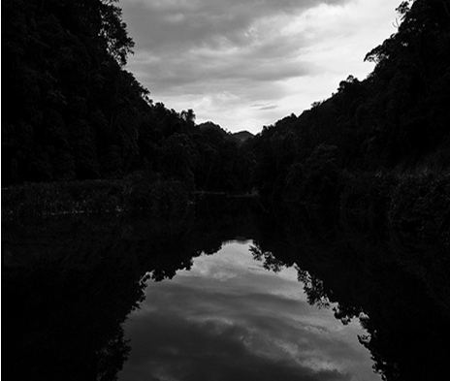
Matemática, 3ª Série, Geometria Analítica: Estudo das cônicas: Hipérbole
INTRODUÇÃO
Nesta aula estudaremos um tema muito importante da Geometria Analítica: Hipérbole. Veremos que a hipérbole é uma curva cônica, conheceremos seus elementos, suas equações e suas aplicações.
Fonte/Imagem: http://www.dmm.im.ufrj.br/projeto/rived/modulo_hiperbole/img_hip.jpg

Slide 3

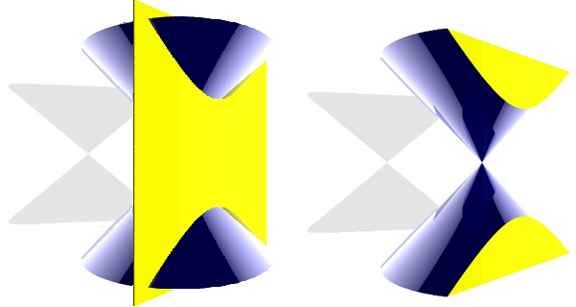
Matemática, 3ª Série, Geometria Analítica: Estudo das cônicas: Hipérbole
Em matemática, uma hipérbole é um tipo de secção cônica definida como a interseção entre uma superfície cônica circular regular e um plano.
Fonte/ Texto: https://pt.wikipedia.org/wiki/Hip%C3%A9rbole
Fonte/Imagem: http://g.purevolumecdn.com/cdnImages/crop_345x235/Artist-99292784-2063454.jpg
Fonte/Imagem: http://www.fredlopes.com.br/imagens/matematica/ga/Secoes_conicas_Hiperbole_plano.jpg

Slide 4
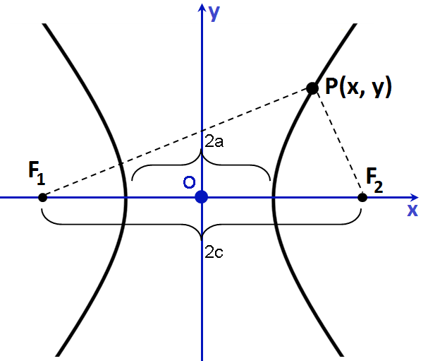

Matemática, 3ª Série, Geometria Analítica: Estudo das cônicas: Hipérbole
Definição da HIPÉRBOLE
Hipérbole
Hipérbole
Considere F₁ , F₂ e P como sendo pontos do plano cartesiano (figura ao lado) e 2c a distância entre F1 e F2. Chama-se hipérbole ao conjunto dos pontos P do plano, tais que a diferença, em valor absoluto, das distâncias PF₁ e PF₂ é a constante 2a (0 < 2a < 2c).
Fonte/Imagem: http://www.adesc.blog.br/4_230.png?v=28109s1usvuopo
Fonte/texto: http://www.mundoeducacao.com/matematica/equacao-hiperbole.htm
Fonte/texto: GIOVANNI, José Ruy e BONJORNO, José Roberto. Matemática completa. Volume 3. FTD, São Paulo, 2005.

Slide 5
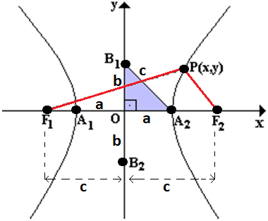
Matemática, 3ª Série, Geometria Analítica: Estudo das cônicas: Hipérbole
Elementos da HIPÉRBOLE
Na hipérbole da figura ao lado, destacamos:
Focos da hipérbole: os pontos fixos F1 e F2;
Distância focal: distância F1F2 = 2c;
Centro da hipérbole: ponto O;
Vértices da hipérbole: pontos A1 e A2;
Eixo real ou transverso: segmento A1A2 = 2a;
Eixo imaginário ou conjugado: segmento B1B2 = 2b;
Excentricidade: é a razão e = c/a (e > 1);
OBS: Aplicando o Teorema de Pitágoras no triângulo OB1A2, obtemos: c² = a² + b², chamada de relação notável da hipérbole.
HIPÉRBOLE NO PLANO CARTESIANO
Fonte/Imagem: http://www.paulomarques.com.br/fig481.gif
Fonte/texto: GIOVANNI, José Ruy e BONJORNO, José Roberto. Matemática completa. Volume 3. FTD, São Paulo, 2005.
Fonte/Texto: IEZZI, Gelson. DOLCE, Osvaldo, et all. Matemática: Ciência e aplicações, volume 3. Saraiva. São Paulo, 2013.

Slide 6
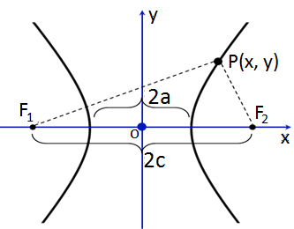
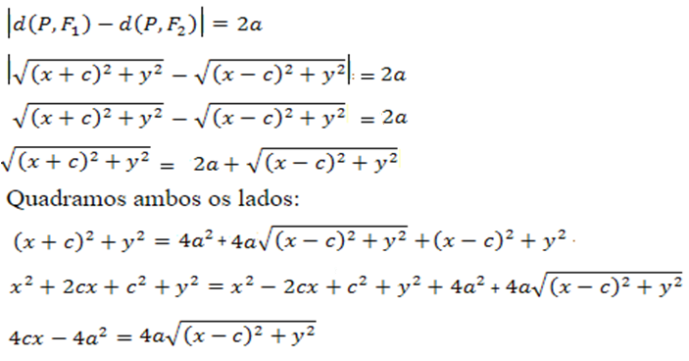
Matemática, 3ª Série, Geometria Analítica: Estudo das cônicas: Hipérbole
Equação REDUZIDA da HIPÉRBOLE
1º caso: Hipérbole com eixo real sobre o eixo x e centro na origem
Seja um ponto P(x, y) da hipérbole (figura abaixo), cujos focos são os pontos F₁(– c, 0) e F₂(c, 0). Por definição temos que:
Fonte/Texto/Imagem: http://obaricentrodamente.blogspot.com.br/2011/05/equacao-da-hiperbole.html
Fonte/texto: GIOVANNI, José Ruy e BONJORNO, José Roberto. Matemática completa. Volume 3. FTD, São Paulo, 2005.
Fonte/Texto: IEZZI, Gelson. DOLCE, Osvaldo, et all. Matemática: Ciência e aplicações, volume 3. Saraiva. São Paulo, 2013.

Slide 7
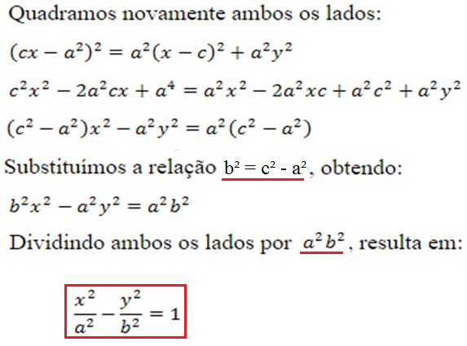
Matemática, 3ª Série, Geometria Analítica: Estudo das cônicas: Hipérbole
Equação reduzida da HIPÉRBOLE
Equação reduzida da hipérbole
Fonte/Texto/Imagem: http://obaricentrodamente.blogspot.com.br/2011/05/equacao-da-hiperbole.html
Fonte/texto: GIOVANNI, José Ruy e BONJORNO, José Roberto. Matemática completa. Volume 3. FTD, São Paulo, 2005.
Fonte/Texto: IEZZI, Gelson. DOLCE, Osvaldo, et all. Matemática: Ciência e aplicações, volume 3. Saraiva. São Paulo, 2013.

Slide 8
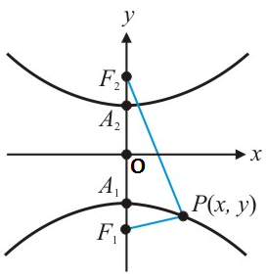
Matemática, 3ª Série, Geometria Analítica: Estudo das cônicas: Hipérbole
Equação REDUZIDA da HIPÉRBOLE
2º caso: Hipérbole com eixo real sobre o eixo y e centro na origem
Considerando um sistema ortogonal, com o centro da hipérbole na origem do sistema e eixo real sobre o eixo y, temos que analogamente ao primeiro caso, chegamos à equação da hipérbole:
Equação reduzida da hipérbole
Fonte/Texto/Imagem: http://obaricentrodamente.blogspot.com.br/2011/05/equacao-da-hiperbole.html
Fonte/texto: GIOVANNI, José Ruy e BONJORNO, José Roberto. Matemática completa. Volume 3. FTD, São Paulo, 2005.
Fonte/Texto: IEZZI, Gelson. DOLCE, Osvaldo, et all. Matemática: Ciência e aplicações, volume 3. Saraiva. São Paulo, 2013.

Slide 9
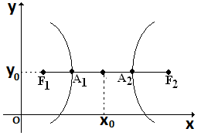
Matemática, 3ª Série, Geometria Analítica: Estudo das cônicas: Hipérbole
Equação da HIPÉRBOLE com CENTRO FORA DA ORIGEM
1º caso: Hipérbole com eixo real paralelo o eixo x e centro qualquer (x₀, y₀).
Nesse caso o centro da hipérbole não coincide com o centro do plano cartesiano e o eixo real é paralelo ao eixo x. Dessa forma a equação x²/a² - y²/b² = 1, fica representada assim:
Fonte/Imagem: http://obaricentrodamente.blogspot.com.br/2011/05/equacao-da-hiperbole.html
Fonte/texto: GIOVANNI, José Ruy e BONJORNO, José Roberto. Matemática completa. Volume 3. FTD, São Paulo, 2005.
Fonte/Texto: IEZZI, Gelson. DOLCE, Osvaldo, et all. Matemática: Ciência e aplicações, volume 3. Saraiva. São Paulo, 2013.

Slide 10
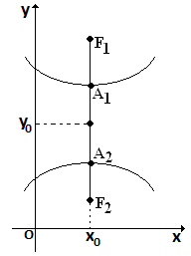
Matemática, 3ª Série, Geometria Analítica: Estudo das cônicas: Hipérbole
Equação da HIPÉRBOLE com CENTRO FORA DA ORIGEM
2º caso: Hipérbole com eixo real paralelo ao eixo y e centro qualquer (x₀, y₀).
Nesse caso o centro da hipérbole não coincide com o centro do plano cartesiano e o eixo real é paralelo ao eixo y. Dessa forma a equação y²/a² - x²/b² = 1, fica representada assim:
Fonte/Imagem: http://obaricentrodamente.blogspot.com.br/2011/05/equacao-da-hiperbole.html
Fonte/texto: GIOVANNI, José Ruy e BONJORNO, José Roberto. Matemática completa. Volume 3. FTD, São Paulo, 2005.
Fonte/Texto: IEZZI, Gelson. DOLCE, Osvaldo, et all. Matemática: Ciência e aplicações, volume 3. Saraiva. São Paulo, 2013.

Slide 11
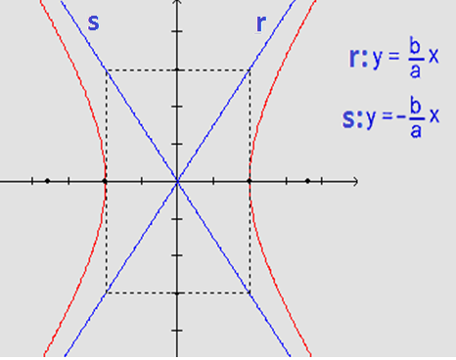
Matemática, 3ª Série, Geometria Analítica: Estudo das cônicas: Hipérbole
ASSÍNTOTAS DA HIPÉRBOLE
No gráfico ao lado, as retas r: y = (b/a)x e s: y = (-b/a)x, são chamadas de retas assíntotas da hipérbole.
Fonte/Imagem: http://ecalculo.if.usp.br/funcoes/inverso/hiperbole.htm
Fonte/Texto/Imagem: http://mtm.ufsc.br/~gatcosta/GA/hiper-aula.pdf
Fonte/Texto: IEZZI, Gelson. DOLCE, Osvaldo, et all. Matemática: Ciência e aplicações, volume 3. Saraiva. São Paulo, 2013.

Slide 12
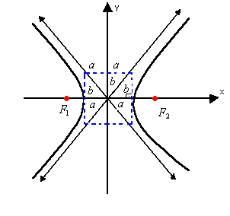
Matemática, 3ª Série, Geometria Analítica: Estudo das cônicas: Hipérbole
ASSÍNTOTAS DA HIPÉRBOLE
Assíntotas são retas que contêm as diagonais do retângulo de lados 2a e 2b, formado no gráfico da hipérbole (figura ao lado).
Quando o eixo real da hipérbole é horizontal, o coeficiente angular dessas retas é m = ± b/a e quando o eixo real é vertical, o coeficiente angular dessas retas é m = ± a/b.
Fonte/Texto: IEZZI, Gelson. DOLCE, Osvaldo, et all. Matemática: Ciência e aplicações, volume 3. Saraiva. São Paulo, 2013.
Fonte/Texto/Imagem: http://tudodeconcursosevestibulares.blogspot.com.br/2013/07/geometria-analitica-estudo-da-hiperbole.html
Fonte/Imagem: http://www.estgv.ipv.pt/PaginasPessoais/fmartins/Aluno/Matem%C3%A1tica/Ensino%20m%C3%A9dio/Geometria%20Anal%C3%ADtica%20-%20C%C3%B4nicas/Image30.gif

Slide 13
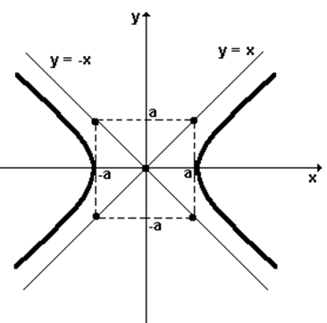
Matemática, 3ª Série, Geometria Analítica: Estudo das cônicas: Hipérbole
HIPÉRBOLE EQUILÁTERA
Chama-se HIPÉRBOLE EQUILÁTERA a toda hipérbole cujos semi-eixos de medidas a e b são iguais, ou seja a = b. Nesse caso as equações das retas assíntotas são y = x e y = -x.
Hipérbole equilátera: a = b
Fonte/Texto/Imagem: http://www.paulomarques.com.br/arq6-10.htm
Fonte/texto: GIOVANNI, José Ruy e BONJORNO, José Roberto. Matemática completa. Volume 3. FTD, São Paulo, 2005.
Fonte/Texto: IEZZI, Gelson. DOLCE, Osvaldo, et all. Matemática: Ciência e aplicações, volume 3. Saraiva. São Paulo, 2013.

Slide 14

Matemática, 3ª Série, Geometria Analítica: Estudo das cônicas: Hipérbole
EXEMPLOS
Quem sabe resolver esse?
1º) Determine a equação da hipérbole com focos F₁(– 10, 0), F₂(10, 0) e eixo real medindo 16 unidades.
Fonte/Texto: http://www.mundoeducacao.com/matematica/equacao-hiperbole.htm
Fonte/Imagem: https://pbs.twimg.com/profile_images/482051085008637953/yuOLbXKi.jpeg
Fonte/texto: GIOVANNI, José Ruy e BONJORNO, José Roberto. Matemática completa. Volume 3. FTD, São Paulo, 2005.
Fonte/Texto: IEZZI, Gelson. DOLCE, Osvaldo, et all. Matemática: Ciência e aplicações, volume 3. Saraiva. São Paulo, 2013.

Slide 15
Matemática, 3ª Série, Geometria Analítica: Estudo das cônicas: Hipérbole
EXEMPLOS
SOLUÇÃO
De acordo com as coordenadas dos focos F₁(– 10, 0), F₂(10, 0) percebemos que eles estão sobre o eixo x, pois as coordenadas y são iguais a zero. Também podemos verificar que a distância do centro da hipérbole ao foco é c = 10.
Foi dado também que o eixo real tem 16 unidades de comprimento, logo, temos que: 2a = 16, ou seja, a = 8.
Fonte/Texto: http://www.mundoeducacao.com/matematica/equacao-hiperbole.htm
Fonte/texto: GIOVANNI, José Ruy e BONJORNO, José Roberto. Matemática completa. Volume 3. FTD, São Paulo, 2005.
Fonte/Texto: IEZZI, Gelson. DOLCE, Osvaldo, et all. Matemática: Ciência e aplicações, volume 3. Saraiva. São Paulo, 2013.

Slide 16
Matemática, 3ª Série, Geometria Analítica: Estudo das cônicas: Hipérbole
EXEMPLOS
SOLUÇÃO
Para determinar a equação da hipérbole precisamos conhecer os valores de a e b, portanto, devemos utilizar a relação notável para encontrar o valor de b, temos: c² = a² + b² .: 10² = 8² + b² .: b² = 100 – 64 .: b² = 36 .: b = 6.
Conhecidos os valores de a = 8 e b = 6, podemos escrever a equação da hipérbole com focos sobre o eixo x:
x²/a² - y²/b² = 1
x²/8² - y²/6² = 1
x²/64 – y²/36 = 1
CONCLUSÃO:
A EQUAÇÃO DA HIPÉRBOLE É:
x²/64 – y²/36 = 1
Fonte/Texto: http://www.mundoeducacao.com/matematica/equacao-hiperbole.htm
Fonte/texto: GIOVANNI, José Ruy e BONJORNO, José Roberto. Matemática completa. Volume 3. FTD, São Paulo, 2005.
Fonte/Texto: IEZZI, Gelson. DOLCE, Osvaldo, et all. Matemática: Ciência e aplicações, volume 3. Saraiva. São Paulo, 2013.

Slide 17

Matemática, 3ª Série, Geometria Analítica: Estudo das cônicas: Hipérbole
EXEMPLOS
Continue a tentar...
2º) Determine as coordenadas dos focos F1 e F2 da hipérbole de equação: y²/16 – x²/9 = 1.
Fonte/Texto: http://www.mundoeducacao.com/matematica/equacao-hiperbole.htm
Fonte/Imagem: https://themadmovieguy.files.wordpress.com/2010/01/41_finding-nemo.jpg?w=400&h=300
Fonte/texto: GIOVANNI, José Ruy e BONJORNO, José Roberto. Matemática completa. Volume 3. FTD, São Paulo, 2005.
Fonte/Texto: IEZZI, Gelson. DOLCE, Osvaldo, et all. Matemática: Ciência e aplicações, volume 3. Saraiva. São Paulo, 2013.

Slide 18

Matemática, 3ª Série, Geometria Analítica: Estudo das cônicas: Hipérbole
EXEMPLOS
SOLUÇÃO
Observando a equação da hipérbole y²/16 – x²/9 = 1 podemos constatar que seus focos estão sobre o eixo y e seu centro está na origem (0, 0), logo os focos terão coordenadas do tipo F₁(0, – c) e F₂(0, c).
Da equação da hipérbole apresentada, obtemos que:
Entendi!!!
a² = 16 .: a = 4 b² = 9 .: b = 3 Utilizando a relação notável, teremos: c² = a² + b² c² = 16 + 9 c² = 25 c = 5
CONCLUSÃO:
Os focos da hipérbole são F₁(0 , – 5) e F₂(0, 5).
Fonte/Imagem: http://imagem.portalmidia.net/2013/03/felicidade.jpg
Fonte/Texto: http://www.mundoeducacao.com/matematica/equacao-hiperbole.htm
Fonte/texto: GIOVANNI, José Ruy e BONJORNO, José Roberto. Matemática completa. Volume 3. FTD, São Paulo, 2005.
Fonte/Texto: IEZZI, Gelson. DOLCE, Osvaldo, et all. Matemática: Ciência e aplicações, volume 3. Saraiva. São Paulo, 2013.

Slide 19

Matemática, 3ª Série, Geometria Analítica: Estudo das cônicas: Hipérbole
EXEMPLOS
Lembre-se:
Hipérbole equilátera: a = b.
3º) Determine a equação da hipérbole equilátera com focos nos pontos (− √8, 0) e ( √8, 0).
Fonte/Imagem: http://imagens.kboing.com.br/papeldeparede/4261feliz.jpg
Fonte/Texto: http://www.professores.uff.br/jorge_delgado/livros/geometria-analitica-ufma.pdf
Fonte/texto: GIOVANNI, José Ruy e BONJORNO, José Roberto. Matemática completa. Volume 3. FTD, São Paulo, 2005.
Fonte/Texto: IEZZI, Gelson. DOLCE, Osvaldo, et all. Matemática: Ciência e aplicações, volume 3. Saraiva. São Paulo, 2013.

Slide 20
Matemática, 3ª Série, Geometria Analítica: Estudo das cônicas: Hipérbole
EXEMPLOS
SOLUÇÃO
Como F1 = (− √8, 0) e F2 = ( √8, 0), temos que o centro da hipérbole é C = (F1 + F2)/2 = (0, 0), ou seja, o centro da hipérbole está na origem e os focos estão no eixo x.
Considerando o valor de c = √8, que c² = a² + b² e que na hipérbole equilátera a = b, vamos calcular o valor de a e b da seguinte forma: (√8)² = a² + a² .: 8 = 2a² .: a² = 4, isto é, a = 2. Logo, a = b = 2. Portanto, a equação da hipérbole equilátera fica: x²/4 – y²/4 = 1.
CONCLUSÃO: A equação da hipérbole é x²/4 – y²/4 = 1.
Fonte/Texto: http://www.professores.uff.br/jorge_delgado/livros/geometria-analitica-ufma.pdf
Fonte/texto: GIOVANNI, José Ruy e BONJORNO, José Roberto. Matemática completa. Volume 3. FTD, São Paulo, 2005.
Fonte/Texto: IEZZI, Gelson. DOLCE, Osvaldo, et all. Matemática: Ciência e aplicações, volume 3. Saraiva. São Paulo, 2013.

Slide 21
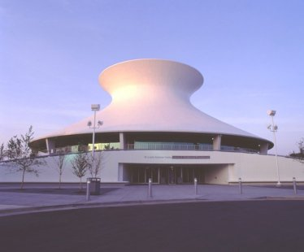
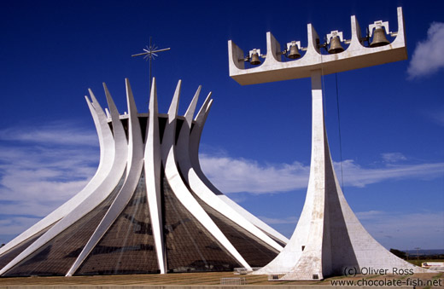
Matemática, 3ª Série, Geometria Analítica: Estudo das cônicas: Hipérbole
Utilização e Aplicação de curvas HIPERBÓLICAS
As curvas hiperbólicas também são utilizadas na arquitetura como pode ser observado na catedral de Brasília (Projetada por Oscar Niemeyer) e no planetário do Saint Louis Science Center, nos Estados Unidos.
ST. LOUIS SCIENCE CENTER - EUA
CATEDRAL DE BRASÍLIA - DF - BRASIL
Fonte/Imagem: http://www.digistardomes.org/worldlist/stlouis.jpg
Fonte/Imagem: http://parquedaciencia.blogspot.com.br/2013/04/conicas-nocoes-intuitivas-e-aplicacoes.html
Fonte/Texto: IEZZI, Gelson. DOLCE, Osvaldo, et all. Matemática: Ciência e aplicações, volume 3. Saraiva. São Paulo, 2013.
Fonte/Texto: http://3.bp.blogspot.com/-CnTxop5vBDQ/TY9GpfAEMDI/AAAAAAAAAB0/MxbLOFDzRUI/s400/Brasilia-Cathedral-outside.jpg

Slide 22
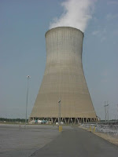
Matemática, 3ª Série, Geometria Analítica: Estudo das cônicas: Hipérbole
Utilização e Aplicação de curvas HIPERBÓLICAS
Já na engenharia civil, o hiperbolóide (sólido originado da rotação de uma hipérbole) é utilizado na construção de torres de refrigeração de usinas nucleares. Isso se deve ao fato de que o hiperbolóide é uma superfície duplamente regrada, ou seja, para cada um dos seus pontos existem duas retas distintas que se interceptam na superfície (observe detalhe na imagem). Deste modo as torres podem ser construídas com vigas de aço retas, permitindo assim uma minimização dos ventos transversais e mantendo a integridade estrutural com uma utilização mínima de materiais de construção.
HIPERBOLÓIDE
Fonte/Imagem: http://parquedaciencia.blogspot.com.br/2013/04/conicas-nocoes-intuitivas-e-aplicacoes.html
Fonte/Texto: http://4.bp.blogspot.com/_Q4Q1j-15Ogw/S88OatRc4oI/AAAAAAAAACw/5_paxl0r2PI/s200/nuclear-power-tower1.jpg

Slide 23
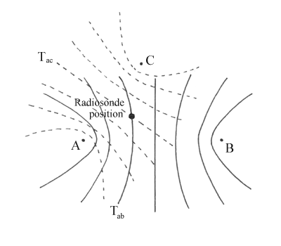
Matemática, 3ª Série, Geometria Analítica: Estudo das cônicas: Hipérbole
Utilização e Aplicação de curvas HIPERBÓLICAS
Outra importante utilização das hipérboles é no sistema de localização em navegação, denominado de LORAN (Long Range Navigation - Navegação de Longa Distância). Este sistema permite a um navegante de um navio ou o piloto de um avião achar sua posição sem confiar em marcos visíveis. O LORAN utiliza hipérboles confocais, isto é, hipérboles com um dos focos em comum, onde estão os radares que emitem sinais. Cada par de radares dá uma hipérbole que contem a posição do navio ou do avião e, assim, a sua posição exata é o ponto onde as três hipérboles interceptam-se. Essa posição pode ser determinada pela plotagem das três hipérboles em um mapa, obtendo a interseção em comum usando coordenadas e computando algebricamente a interseção.
LORAN (Long Range Navigation - Navegação de Longa Distância).
Fonte/Imagem: http://badc.nerc.ac.uk/data/radiosglobe/figures/loran.gif
Fonte/Texto/Imagem: http://parquedaciencia.blogspot.com.br/2013/04/conicas-nocoes-intuitivas-e-aplicacoes.html

Slide 24

Matemática, 3ª Série, Geometria Analítica: Estudo das cônicas: Hipérbole
Não esqueça!
A excentricidade da hipérbole é c/a
EXERCÍCIOS
1º) Determine a excentricidade da hipérbole de equação 25x² – 16y² – 400 = 0.
Fonte/Texto: https://www.algosobre.com.br/matematica/geometria-analitica-hiperbole.html
Fonte/Imagem: https://arquitetapage.files.wordpress.com/2014/01/0c557-felicidade-no-trabalho.jpg
Fonte/texto: GIOVANNI, José Ruy e BONJORNO, José Roberto. Matemática completa. Volume 3. FTD, São Paulo, 2005.
Fonte/Texto: IEZZI, Gelson. DOLCE, Osvaldo, et all. Matemática: Ciência e aplicações, volume 3. Saraiva. São Paulo, 2013.

Slide 25
Matemática, 3ª Série, Geometria Analítica: Estudo das cônicas: Hipérbole
SOLUÇÃO
Temos: 25x² - 16y² = 400. Observe que a equação da hipérbole não está na forma reduzida. Vamos dividir ambos os membro por 400. Fica então: x²/16 - y²/25 = 1.
Portanto, a² = 16 .: a = 4 e b² = 25 .: b = 5. Como na hipérbole c² = a² + b² , vem c² = 16 + 25 .: c² = 41 c = √41.
Lembre-se de que a excentricidade da hipérbole é c/a, então: e = √41/4, ou seja, aproximadamente igual a 1,6.
Fonte/Texto: https://www.algosobre.com.br/matematica/geometria-analitica-hiperbole.html
Fonte/texto: GIOVANNI, José Ruy e BONJORNO, José Roberto. Matemática completa. Volume 3. FTD, São Paulo, 2005.
Fonte/Texto: IEZZI, Gelson. DOLCE, Osvaldo, et all. Matemática: Ciência e aplicações, volume 3. Saraiva. São Paulo, 2013.

Slide 26

Matemática, 3ª Série, Geometria Analítica: Estudo das cônicas: Hipérbole
EXERCÍCIOS
Lembre-se! A distância focal é 2c.
2º) Determine a distância focal da hipérbole de equação 25x² – 9y² = 225 .
Fonte/Texto: https://www.algosobre.com.br/matematica/geometria-analitica-hiperbole.html
Fonte/Imagem: http://revistadonna.clicrbs.com.br/porai/wp-content/uploads/sites/5/2012/12/httpwpclicrbscombrporaifiles201212happy-face1png.png
Fonte/texto: GIOVANNI, José Ruy e BONJORNO, José Roberto. Matemática completa. Volume 3. FTD, São Paulo, 2005.
Fonte/Texto: IEZZI, Gelson. DOLCE, Osvaldo, et all. Matemática: Ciência e aplicações, volume 3. Saraiva. São Paulo, 2013.

Slide 27
Matemática, 3ª Série, Geometria Analítica: Estudo das cônicas: Hipérbole
SOLUÇÃO
Dividindo ambos os membros da equação 25x² – 9y² = 225 por 225, encontramos: x²/9 – y²/25.
Dessa equação obtemos: a² = 9 .: a = 3 e b² = 25 .: b = 5. Portanto, como na hipérbole c² = a² + b² e substituindo os valores de a e b, temos: c² = 9 + 25 .: c² = 34, então c = √34.
Como a distância focal da hipérbole é igual a 2c, então a distância focal dessa hipérbole será: 2 √34.
Fonte/Texto: https://www.algosobre.com.br/matematica/geometria-analitica-hiperbole.html
Fonte/texto: GIOVANNI, José Ruy e BONJORNO, José Roberto. Matemática completa. Volume 3. FTD, São Paulo, 2005.
Fonte/Texto: IEZZI, Gelson. DOLCE, Osvaldo, et all. Matemática: Ciência e aplicações, volume 3. Saraiva. São Paulo, 2013.

Slide 28

Matemática, 3ª Série, Geometria Analítica: Estudo das cônicas: Hipérbole
EXERCÍCIOS
Vamos fazer
esse juntos?
3º) Encontre a equação reduzida da hipérbole que possui dois focos com coordenadas F1 (0, -10), F2 (0, 10) e eixo imaginário medindo 12.
Fonte/Texto: http://www.brasilescola.com/matematica/hiperbole.htm
Fonte/Imagem: http://www.mensagenscomamor.com/images/jpgs/img/f/felicidade_3.jpg
Fonte/texto: GIOVANNI, José Ruy e BONJORNO, José Roberto. Matemática completa. Volume 3. FTD, São Paulo, 2005.
Fonte/Texto: IEZZI, Gelson. DOLCE, Osvaldo, et all. Matemática: Ciência e aplicações, volume 3. Saraiva. São Paulo, 2013.

Slide 29
Matemática, 3ª Série, Geometria Analítica: Estudo das cônicas: Hipérbole
SOLUÇÃO
Pelas informações da questão, sabemos que: F1 (0, -10) e F2(0, 10), logo c = 10. 2b = 12 .: b = 6
Utilizando a relação notável c² = a² + b², obtemos: 10² = a² + 6² .: 100 = a² + 36 .: a² = 100 – 36 .: a² = 64 .: a = 8.
Note que a equação reduzida da hipérbole será dada por: y²/a² - x²/b² = 1, pois o valor das abscissas dos dois focos é nulo e o eixo real está sobre o eixo y. Dessa forma, podemos escrever a equação reduzida dessa hipérbole da seguinte forma:
y²/8² - x²/6² = 1 que resulta em y²/64 – x²/36 = 1.
Fonte/Texto: http://www.brasilescola.com/matematica/hiperbole.htm
Fonte/texto: GIOVANNI, José Ruy e BONJORNO, José Roberto. Matemática completa. Volume 3. FTD, São Paulo, 2005.
Fonte/Texto: IEZZI, Gelson. DOLCE, Osvaldo, et all. Matemática: Ciência e aplicações, volume 3. Saraiva. São Paulo, 2013.

Slide 30
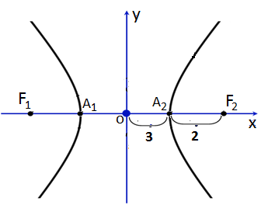
Matemática, 3ª Série, Geometria Analítica: Estudo das cônicas: Hipérbole
EXERCÍCIOS
4º) Considerando o gráfico a seguir, determine a equação da hipérbole e também a equação de suas retas assíntotas.
Fonte/Imagem: http://www.adesc.blog.br/4_230.png?v=28109s1usvuopo
Fonte/Texto: IEZZI, Gelson. DOLCE, Osvaldo, et all. Matemática: Ciência e aplicações, volume 3. Saraiva. São Paulo, 2013.

Slide 31
Matemática, 3ª Série, Geometria Analítica: Estudo das cônicas: Hipérbole
SOLUÇÃO
Do gráfico podemos concluir que a equação da hipérbole é da forma x²/a² - y²/b² = 1 e que a = 3 e c = 5. Utilizando a expressão c² = a² + b², vem: 5² = 3² + b² .: b² = 25 – 9 .: b² = 16 que resulta em b = 4. Logo a equação da hipérbole será: x²/3² - y²/4² = 1, ou seja: x²/9 - y²/16 = 1.
Como o eixo real da hipérbole está no eixo x, as retas assíntotas têm equação: y = ± (b/a)x, ou seja: y = ± (4/3)x.
Fonte/Imagem: http://www.adesc.blog.br/4_230.png?v=28109s1usvuopo
Fonte/Texto: IEZZI, Gelson. DOLCE, Osvaldo, et all. Matemática: Ciência e aplicações, volume 3. Saraiva. São Paulo, 2013.

Slide 32
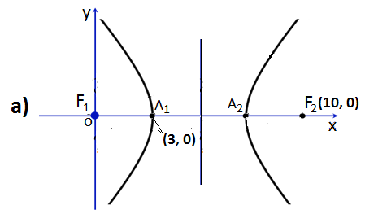
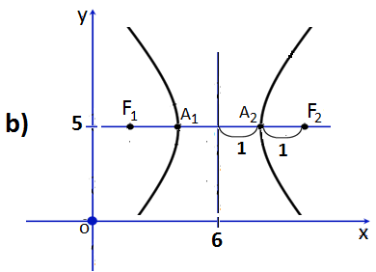
Matemática, 3ª Série, Geometria Analítica: Estudo das cônicas: Hipérbole
EXERCÍCIOS
5º) Determine a equação das hipérboles dos gráficos a seguir:
Fonte/Imagem: http://www.adesc.blog.br/4_230.png?v=28109s1usvuopo
Fonte/Texto: IEZZI, Gelson. DOLCE, Osvaldo, et all. Matemática: Ciência e aplicações, volume 3. Saraiva. São Paulo, 2013.

Slide 33
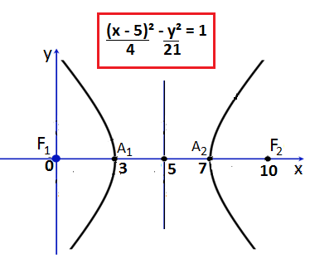
Matemática, 3ª Série, Geometria Analítica: Estudo das cônicas: Hipérbole
SOLUÇÃO
a) Pelo gráfico identificamos que F1 está na origem (0, 0) e F2(10, 0), com isso temos que a distância focal 2c = 10 e c = 5. Portanto, o centro dessa hipérbole será (5, 0).
Como A1(3, 0) e o centro da hipérbole é (5, 0), o valor de a será a = 5 – 3 .: a = 2.
Usando a relação c² = a² + b², temos: 5² = 2² + b² .: b² = 25 – 4 .: b² = 21 .: b = √21.
Pelo gráfico percebemos que a equação dessa hipérbole é do tipo:
(x – x₀)²/a² - (y – y₀)²/b² = 1, então substituindo os valores, temos:
(x – 5)²/4 – y²/21 = 1
Fonte/Imagem: http://www.adesc.blog.br/4_230.png?v=28109s1usvuopo
Fonte/Texto: IEZZI, Gelson. DOLCE, Osvaldo, et all. Matemática: Ciência e aplicações, volume 3. Saraiva. São Paulo, 2013.

Slide 34
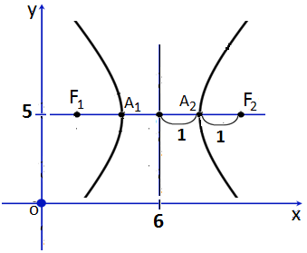
Matemática, 3ª Série, Geometria Analítica: Estudo das cônicas: Hipérbole
SOLUÇÃO
b) Pela análise do gráfico verificamos que o centro da hipérbole é o ponto (6, 5), temos também que a = 1, c = 2 e usando a relação notável c² = a² + b², encontramos b = √3.
Concluímos então que a equação da hipérbole é da forma:
(x – 6)² – (y – 5)²/3 = 1.
Fonte/Imagem: http://www.adesc.blog.br/4_230.png?v=28109s1usvuopo
Fonte/Texto: IEZZI, Gelson. DOLCE, Osvaldo, et all. Matemática: Ciência e aplicações, volume 3. Saraiva. São Paulo, 2013.

Slide 35
Matemática, 3ª Série, Geometria Analítica: Estudo das cônicas: Hipérbole
TABELA DE IMAGENS
SLIDE | LINK DA FONTE | DATA DE ACESSO
02 | http://www.dmm.im.ufrj.br/projeto/rived/modulo_hiperbole/img_hip.jpg | 23/07/2015
03 | http://g.purevolumecdn.com/cdnImages/crop_345x235/Artist-99292784-2063454.jp | 23/07/2015
03 | http://www.fredlopes.com.br/imagens/matematica/ga/Secoes_conicas_Hiperbole_plano.jpg | 23/07/2015
04 | http://www.adesc.blog.br/4_230.png?v=28109s1usvuopo | 24/07/2015
05 | http://www.adesc.blog.br/4_230.png?v=28109s1usvuopo | 24/07/2015
06 | http://obaricentrodamente.blogspot.com.br/2011/05/equacao-da-hiperbole.html | 24/07/2015
07 | http://obaricentrodamente.blogspot.com.br/2011/05/equacao-da-hiperbole.html | 24/07/2015
08 | http://obaricentrodamente.blogspot.com.br/2011/05/equacao-da-hiperbole.html | 24/07/2015
09 | http://obaricentrodamente.blogspot.com.br/2011/05/equacao-da-hiperbole.html | 24/07/2015
10 | http://obaricentrodamente.blogspot.com.br/2011/05/equacao-da-hiperbole.html | 24/07/2015
11 | http://ecalculo.if.usp.br/funcoes/inverso/hiperbole.htm | 25/07/2015
12 | http://www.estgv.ipv.pt/PaginasPessoais/fmartins/Aluno/Matem%C3%A1tica/Ensino%20m%C3%A9dio/Geometria%20Anal%C3%ADtica%20-%20C%C3%B4nicas/Image30.gif | 25/07/2015

Slide 36
Matemática, 3ª Série, Geometria Analítica: Estudo das cônicas: Hipérbole
TABELA DE IMAGENS
SLIDE | LINK DA FONTE | DATA DE ACESSO
13 | http://www.paulomarques.com.br/arq6-10.htm | 25/07/2015
14 | https://pbs.twimg.com/profile_images/482051085008637953/yuOLbXKi.jpeg | 23/07/2015
17 | https://themadmovieguy.files.wordpress.com/2010/01/41_finding-nemo.jpg?w=400&h=300 | 23/07/2015
18 | http://imagem.portalmidia.net/2013/03/felicidade.jpg | 25/07/2015
19 | http://imagens.kboing.com.br/papeldeparede/4261feliz.jpg | 25/07/2015
21 | http://www.digistardomes.org/worldlist/stlouis.jpg | 25/07/2015
21 | http://parquedaciencia.blogspot.com.br/2013/04/conicas-nocoes-intuitivas-e-aplicacoes.html | 25/07/2015
22 | http://parquedaciencia.blogspot.com.br/2013/04/conicas-nocoes-intuitivas-e-aplicacoes.html | 24/07/2015
23 | http://badc.nerc.ac.uk/data/radiosglobe/figures/loran.gif | 24/07/2015
24 | https://arquitetapage.files.wordpress.com/2014/01/0c557-felicidade-no-trabalho.jpg | 25/07/2015
26 | http://revistadonna.clicrbs.com.br/porai/wp-content/uploads/sites/5/2012/12/httpwpclicrbscombrporaifiles201212happy-face1png.png | 25/07/2015
28 | http://www.mensagenscomamor.com/images/jpgs/img/f/felicidade_3.jpg | 25/07/2015

Slide 37
Matemática, 3ª Série, Geometria Analítica: Estudo das cônicas: Hipérbole
TABELA DE IMAGENS
SLIDE | LINK DA FONTE | DATA DE ACESSO
30 | http://www.adesc.blog.br/4_230.png?v=28109s1usvuopo | 24/07/2015
31 | http://www.adesc.blog.br/4_230.png?v=28109s1usvuopo | 24/07/2015
32 | http://www.adesc.blog.br/4_230.png?v=28109s1usvuopo | 24/07/2015
33 | http://www.adesc.blog.br/4_230.png?v=28109s1usvuopo | 24/07/2015
34 | http://www.adesc.blog.br/4_230.png?v=28109s1usvuopo | 24/07/2015

Slide 38
Matemática, 3ª Série, Geometria Analítica: Estudo das cônicas: Hipérbole
REFERÊNCIAS
LIVROS
IEZZI, Gelson. DOLCE, Osvaldo, et all. Matemática: Ciência e aplicações, volume 3. Saraiva. São Paulo, 2013.
PAIVA, Manoel. Matemática, volume 3. 2ª edição, Moderna. São Paulo, 2013.
Conexões com a Matemática. Organizadora: Editora Moderna. Volume 3, São Paulo, 2010.
GIOVANNI, José Ruy e BONJORNO, José Roberto. Matemática completa. Volume 3. FTD, São Paulo, 2005.
SMOLE, Kátia Cristina Stocco. Matemática, Ensino Médio. Editora Saraiva. Volume 3.São Paulo, 2005
DANTE, Luiz Roberto. Matemática, volume único. Editora Ática. São Paulo, 2005.
GUELLI, Oscar. Matemática, volume único. 1ª edição. Ática. São Paulo, 2003.

Slide 39
Matemática, 3ª Série, Geometria Analítica: Estudo das cônicas: Hipérbole
REFERÊNCIAS
SITES
http://www.mundoeducacao.com/matematica/equacao-hiperbole.htm
http://obaricentrodamente.blogspot.com.br/2011/05/equacao-da-hiperbole.html
http://mtm.ufsc.br/~gatcosta/GA/hiper-aula.pdf
http://tudodeconcursosevestibulares.blogspot.com.br/2013/07/geometria-analitica-estudo-da-hiperbole.html
http://www.paulomarques.com.br/arq6-10.htm
http://www.professores.uff.br/jorge_delgado/livros/geometria-analitica-ufma.pdf
http://parquedaciencia.blogspot.com.br/2013/04/conicas-nocoes-intuitivas-e-aplicacoes.html
http://3.bp.blogspot.com/-CnTxop5vBDQ/TY9GpfAEMDI/AAAAAAAAAB0/MxbLOFDzRUI/s400/Brasilia-Cathedral-outside.jpg
http://4.bp.blogspot.com/_Q4Q1j-15Ogw/S88OatRc4oI/AAAAAAAAACw/5_paxl0r2PI/s200/nuclear-power-tower1.jpg

